Slide 1
TOPLUMSAL TABAKALAŞMA
Toplumsal tabakalaşma, toplumda belirli bir hiyerarşi içinde insanların sıralanmasını ifade eder.
İnsan kategorilerinin hiyerarşik biçimde sıralandığı ve yapılaşmış eşitsizliklerin gözlemlendiği bu duruma sosyal tabakalaşma denilir.
Tabakalaşma, ödüllere ve fırsatlara eşit bir biçimde ulaşamayan mesleklere ya da tabakalara göre toplumun bölünmesidir.
Toplumsal tabaka, yaşamda benzer avantaj ve dezavantajları paylaşan insan grubudur.

Slide 2
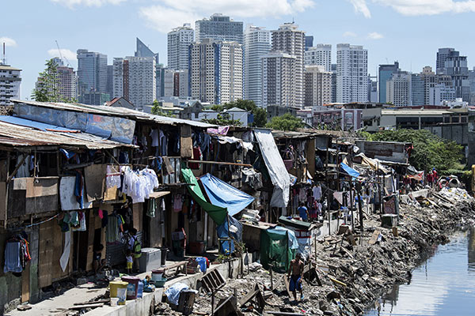
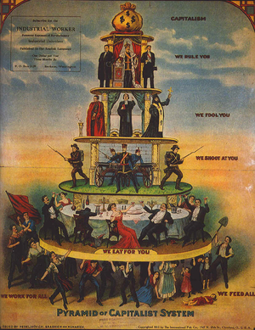
TOPLUMSAL TABAKALAŞMA

Slide 3
TABAKALAŞMA SİSTEMLERİ
KÖLELİK
Kölelik, bazı insanların diğer insanlara bir mal gibi sahip olmasıdır.
Avcı ve toplayıcı toplumlarda nadir olmasına karşılık tarım toplumlarında son derece yaygın olmuştur.

Slide 4
TABAKALAŞMA SİSTEMLERİ
2. KAST SİSTEMİ VE ZÜMRELER
Doğuştan getirilen özelliklere dayanan tabakalaşma biçimidir
Tabakalar arası geçiş imkanı yoktur (Kapalı Tabakalaşma)
Tarım toplumlarına özgü tabakalaşmadır.
Avrupa feodalitesi
Soyluluk
Soya dayalı servet
Sosyal durumun değişmezliği yüksektir (statü tutarlılığı)

Slide 5
TABAKALAŞMA SİSTEMLERİ
2. KAST SİSTEMİ VE ZÜMRELER
Avrupa Feodal Sistemi ve Osmanlı Mülkiyet Sistemi de kastı andıran Zümre Tabakalaşmasını yansıtır.
Zümreler sisteminde tabakalaşma, üyesi olunan ailenin toplumsal statüsüne bağlıdır.
Her sosyal tabaka, belirli haklara ve ayrıcalıklara sahiptir;
Ortaçağ Avrupa’sında ve Osmanlısında soylular, toplumsal sıralamada en üst düzeydeydiler.
Kilisede papaz-Bürokraside Şeyhülislam ve Din Adamı olmak da oldukça prestijli bir iştir.
Onların altında avam-reaya gelir. Bu grup içinde tüccarlar, zanaatçılar, köylüler ve serfler yer almıştır.

Slide 6
TABAKALAŞMA SİSTEMLERİ
3. SINIF TİPİ TABAKALAŞMA SİSTEMİ
Yetenek ve Çalışma (Meritokrasi)
Eğitim ve Fırsat Eşitliği
Sınıflar arası geçiş imkanı (Açık tabakalaşma)
Sınıflar arası evlilik
Sınıfsal Yapı:
    Burjuvazi (üretim araçlarının mülkiyetine sahip sınıf)
    Profesyonel Beyaz Yakalılar (orta ve orta üst sınıf)
    Mavi Yakalılar-İşçi Sınıfı (alt ve alt orta sınıf)
    İşsizler ve Vasıfsızlar (alt sınıf-sınıf altı-toplumsal atık)

Slide 7
TABAKALAŞMA VE TOPLUMSAL HAREKETLİLİK
Bir toplumsal statüden diğerine geçiş olarak tanımlanabilir.
Yatay hareketlilik, insanların bir statüden, benzer prestije sahip başka bir statüye geçmesidir.
Dikey hareketlilik, insanların bir statüden daha farklı bir prestije ve öneme sahip bir başka statüye geçişidir.

Slide 8
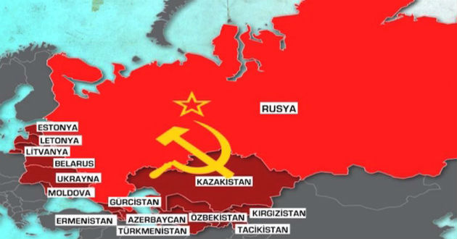
SINIFSIZ TOPLUM DENEYİMLERİ
Avcı-Toplayıcılar ve İlk Tarım Toplumları
SSCB (Sovyet Sosyalist Cumhuriyetler Birliği)

Slide 9
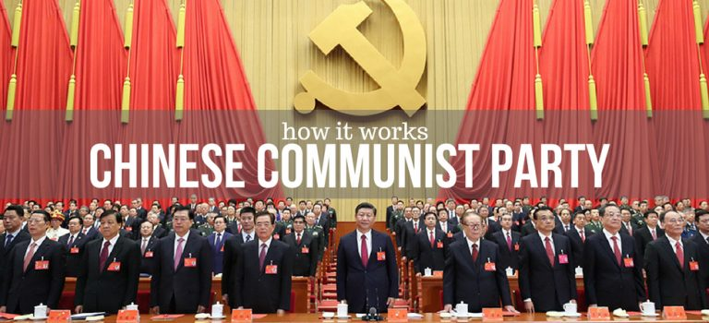
SINIFSIZ TOPLUM DENEYİMLERİ
Çin

Slide 10
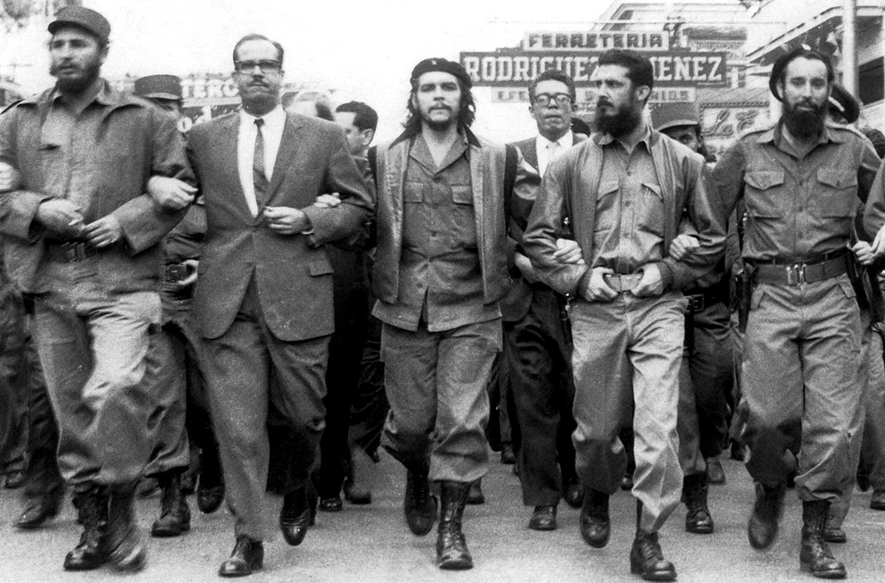
SINIFSIZ TOPLUM DENEYİMLERİ
Küba

Slide 11
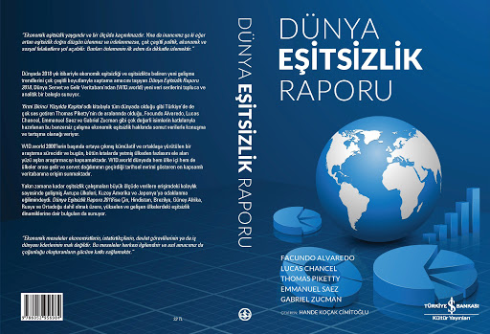
Tabakalaşmanın Meşrulaştırılması: İdeoloji
Yaşanan eşitsizlik durumuna nasıl doğal bir şeymiş gibi görülür?
Eşitsizlik durumunu nasıl normalleştirilir?
İnsanlar kapitalizmin yarattığı koşullara niçin katlanır?
%1’e karşı %99 niçin sessiz?

Slide 12

Tabakalaşmanın Meşrulaştırılması: İdeoloji
İdeoloji toplumun hiyerarşik biçimde bölünmesine olanak sağlayan bir araçtır.
Eeşitsizliği normal ve haklı çıkaran kültürel inançlar ve düşünceler yayarlar.
Azınlığın elindeki zenginliği piyasa kanunu olarak sunarlar (Liberalizm)
Azınlığın zenginliğini meşrulaştıran ideolojik aygıtlardır.
Din, eğitim, aile, hukuk, siyaset, ekonomi ilkeleri hep birlikte mülkiyet rejimini korurlar.
Çalışma ahlakı (Ahlak)
Amerikan Rüyası (Kültür)
Sınıf Yükselme Vaadi (Liberalizm)
Sebat etme ve sabır nasihati (Din)
Hukuk (Mülkiyet Düzeni)

Slide 13
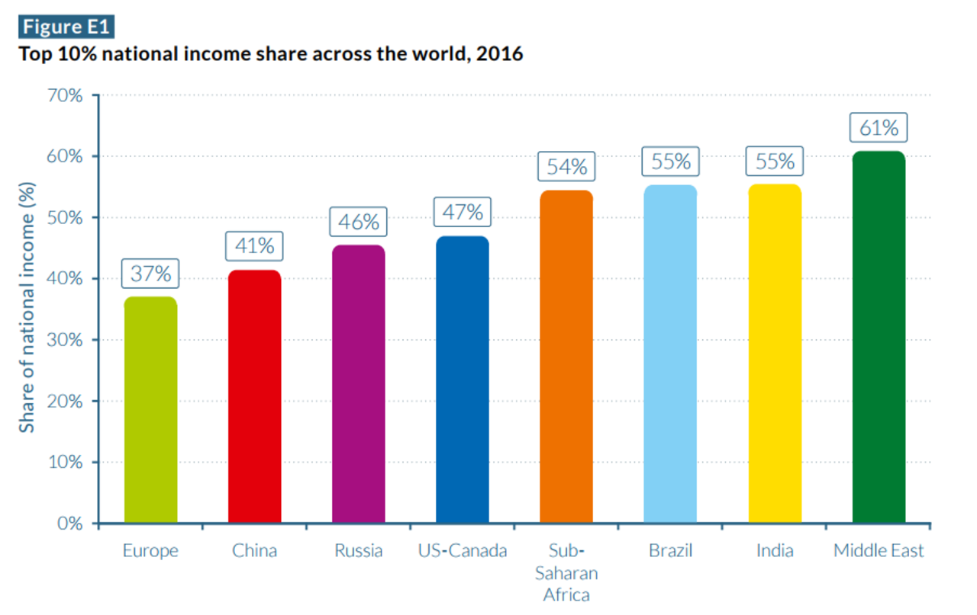
Tabakalaşmanın Meşrulaştırılması: İdeoloji

Slide 14
TABAKALAŞMA TEORİLERİ
Davis ve Moore’un Toplumsal Bir İşlev Olarak Tabakalaşma Teorisi
Toplum için önemli, gerekli ve faydalı bir unsur
İşbölümü
Vasıflı-vasıfsız işler
Eğitim durumu
Yüksek ve düşük statülü işler
Toplumsal ödüllerin kazanılması için sergilenen rekabet
Prestij mücadelesi
Verimliliğin ve zenginliğin artması
Ücret eşitliği verimliliği düşürür

Slide 15
TABAKALAŞMA TEORİLERİ
Karl Marx ve Sınıf Çatışması Teorisi
Toplumların niçin tabakalara ayrılır
Bu ideoloji ile nasıl meşrulaştırılır
İnsanlık dışı sonuçları nasıl düzeltilir
İnsanların yaşamlarını kazanmak için kullandıkları araçlar onların sınıfını belirler
üretim araçlarının mülkiyeti
Artı-değer teorisi
Servet, kişilerin sahip olduğu bütün varlıklara işaret eden bir kavramdır
Gelir ise ücret karşılığı çalışılan mesleklerden gelen maaşları veya yatırımları (kâr payı, faiz geliri) ifade eden

Slide 16
TABAKALAŞMA TEORİLERİ
Max Weber’in Sınıf-Statü-Parti Yaklaşımı
«Sınıf» yapısı göründüğünden daha karmaşıktır
  Yüksek kazançlı beyaz yakalılar (Ceo, yönetici, doktor, mühendis vs)
  Mavi yakalı işçiler (Vasıflı yüksek ücretli)
  Vasıfsız işçiler (Düşük ücretliler-Güvencesiz, düzensiz çalışanlar)
  İşsizler-yedek işgücü-sınıf altı bireyler
Sınıfsal konumdan bağımsız olarak işleyen «Statü»
  Öğretmenler, doktorlar, akademisyenler ve yüksek saygınlık ilişkisi
  Yahudi iş insanlarının yüksek gelire rağmen bazı ülkelerdeki düşük saygınlığı
  Sonradan görme-miras yedi etiketleri üst sınıftaki bireylere düşük statü atfeder
Siyasi nüfuzdan doğan «güç» ya da «parti»
  Yönetici seçkinler ve devlet görevlileri (Devlet gücünü elinde bulunduran bütokratik elitler)

Slide 17
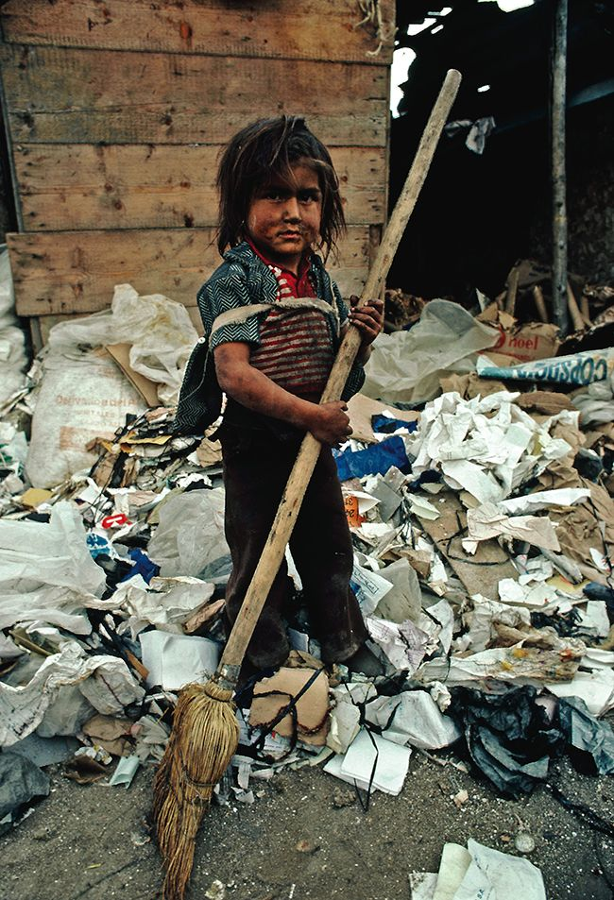
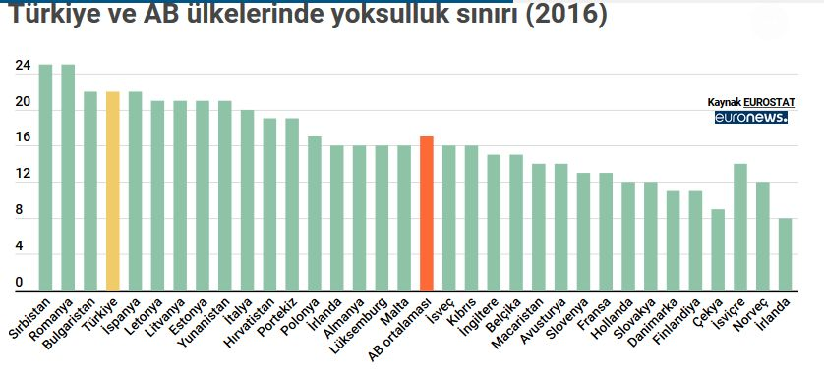
TABAKALAŞMA ve YOKSULLUK
YOKSULLUĞUN STANDARDI NEDİR?
KİMLER YOKSUL SAYILIR?
Medyan gelirin %60’ından az geliri
olanlara yoksul denir.
Türkiye’de yoksulluk oranı %21

Slide 18
YOKSULLUK TANIMLARI
Yoksulluk: İnsanların temel ihtiyaçlarını karşılayamama durumudur. Dar anlamda yoksulluk, açlıktan ölme ve barınacak yeri olmama durumu iken, geniş anlamda yoksulluk, gıda, giyim ve barınma gibi olanakları yaşamlarını devam ettirmeye yettiği halde toplumun genel düzeyinin gerisinde kalmayı ifade eder.
Mutlak Yoksulluk: Hanehalkı veya bireyin yaşamını sürdürebilecek asgari refah düzeyini yakalayamaması durumudur. Mutlak yoksul oranı, bu asgari refah düzeyini yakalayamayanların sayısının toplam nüfusa oranıdır.
Göreli Yoksulluk: Bireylerin, toplumun ortalama refah düzeyinin belli bir oranının altında olması durumudur.
Günümüzde Türkiye’de mutlak yoksulluk sınırı asgari ücretin (2324 TL) üstündedir. Göreli yoksulluk rakamı ise dört kişilik bir aile için aylık 7492 liradır.

Slide 19
YOKSULLUĞUN SEBEPLERİ
Yoksulları Suçlayan Açıklama Modeli
Toplumsal ve Ekonomik Süreçleri Suçlayan Açıklama Modeli

Slide 20
YOKSULLUK İLE İLGİLİ KAVRAMLAR
Yoksulluk Kültürü-Kendini Devam Ettiren Yoksulluk
Kadın Yoksullaşması
Çalışan Yoksulluğu
Küresel Eşitsizlik ve Küresel Yoksulluk

